Slide 1
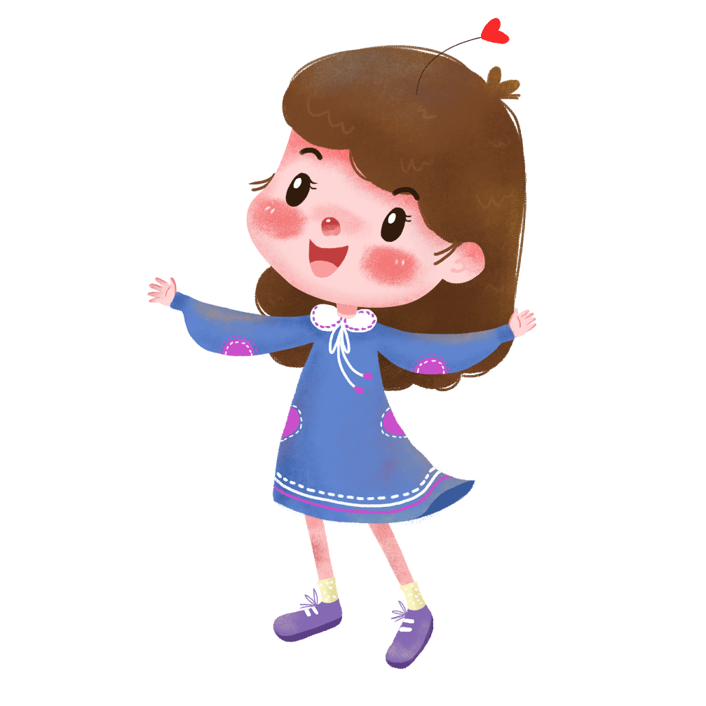

Slide 2
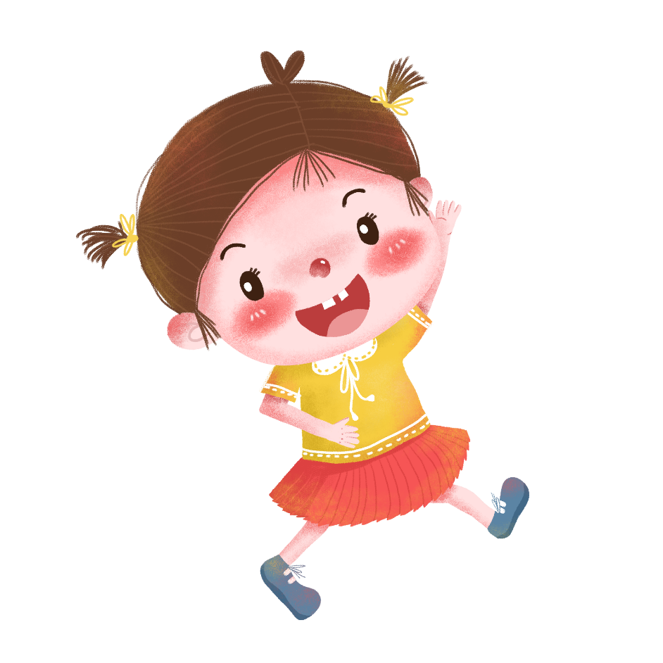

Slide 3
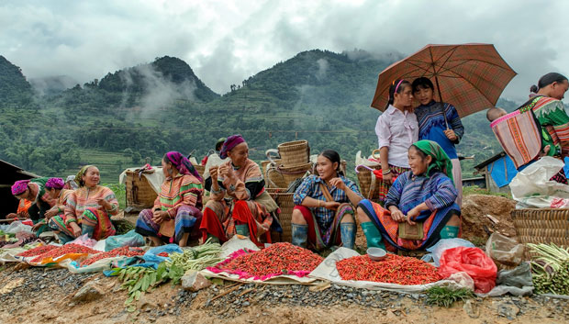
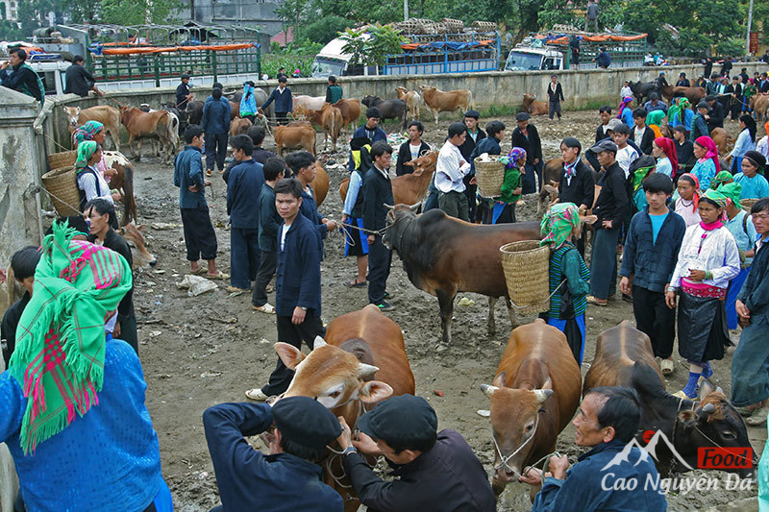
Em hãy mô tả cảnh chợ phiên ở vùng Trung du và miền núi Bắc Bộ?

Slide 5
So sánh phiên chợ vùng Trung du và miền núi Bắc Bộ với phiên chợ ở nơi em sống?
Phiên chợ Vùng Trung du và miền núi Bắc Bộ
Chợ nơi em sống
- Bày trên sạp, trong gian hàng, dưới đất…
- Hàng hóa là sản phẩm sản xuất tại địa phương (rau, khoai, trứng, cá,…) và một số tỉnh khác chuyển đến.
- Chợ họp mỗi ngày, từ sáng đến tối.
- Người dân địa phương hay đến chợ.
- Bày dưới đất, không cần sạp hàng cao, to.
- Hàng hóa là sản phẩm sản xuất tại địa phương (rau, khoai, trứng, cá,…) và một số mặt hàng đưa từ nơi khác đến phục vụ sản xuất và đời sống nhân dân.
- Rất đông, là người địa phương hoặc người các vùng gần đó.

Slide 6
Vẽ sơ đồ tư duy thể hiện một số nét văn hóa nổi bật ở vùng Trung du và miền núi Bắc Bộ theo sơ đồ dưới đây:
Lồng Tồng
Chợ phiên vùng cao
Nét văn hóa nổi bật
Lễ hội
Hát múa dân gian
Notes:
GV cho HS vẽ trên giấy dán lên bảng

